Slide 1


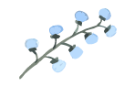
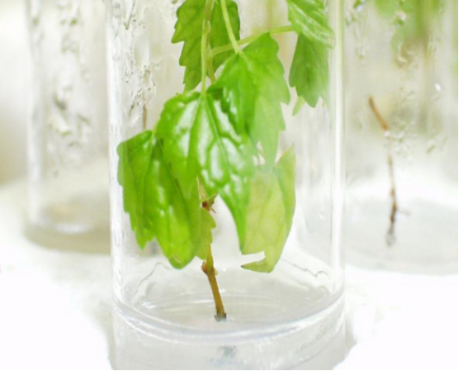
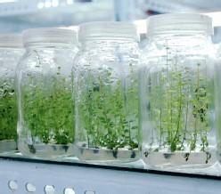
实验11 植物的组织培养
_{经济管理学}

Slide 2
实验目的
1.进行菊花的组织培养
2.尝试植物激素的应用
_{经济管理学}
浙江师范大学

Slide 3
通过必修课的学习，我们已经了解到大多绿色开花植物都是靠种子来繁殖的。那么，有没有不用种子来培育植物的方法呢？
扦插
嫁接
压条
营养繁殖
无性繁殖
组织培养

Slide 4
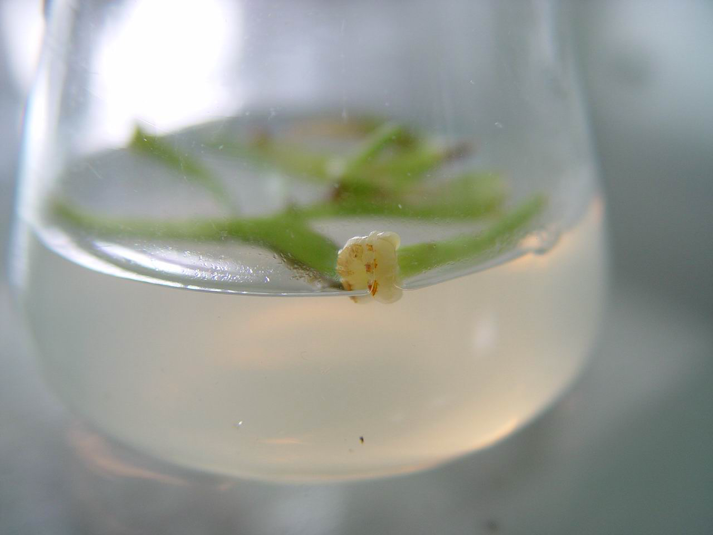
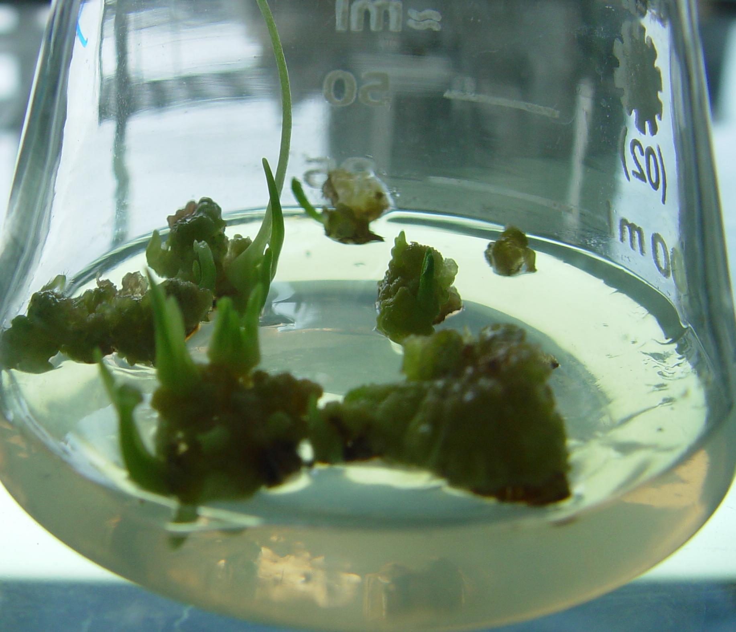
一、组织培养概述
1.概念
组织培养就是取一部分植物组织，如叶、芽、茎、根、花瓣或花粉等，在无菌条件下接种在三角瓶中的琼脂培养基上，给予一定的温度和光照，使之产生愈伤组织，或进而生根发芽。

Slide 5
一、组织培养概述
2.原理
植物细胞具有全能性，即生物体的细胞，具有使后代细胞形成完整个体的能力。
3.基本过程
愈伤组织
根
芽
植物体
离体的植物器官、组织、细胞
脱分化
再分化

Slide 6
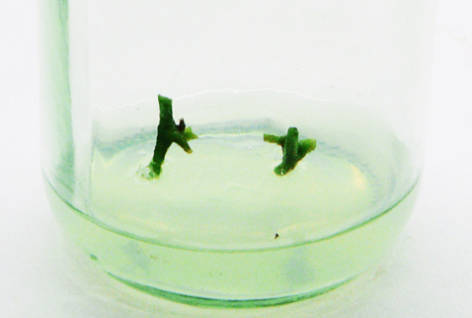
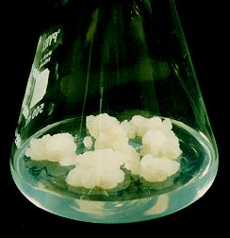
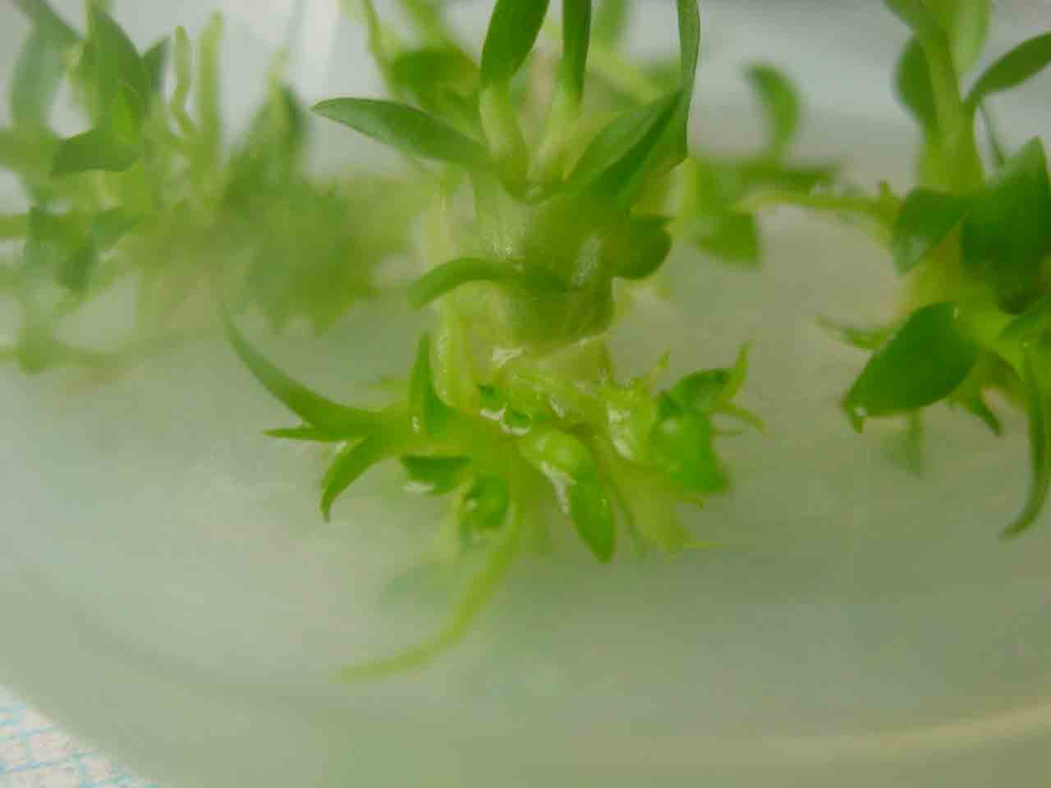
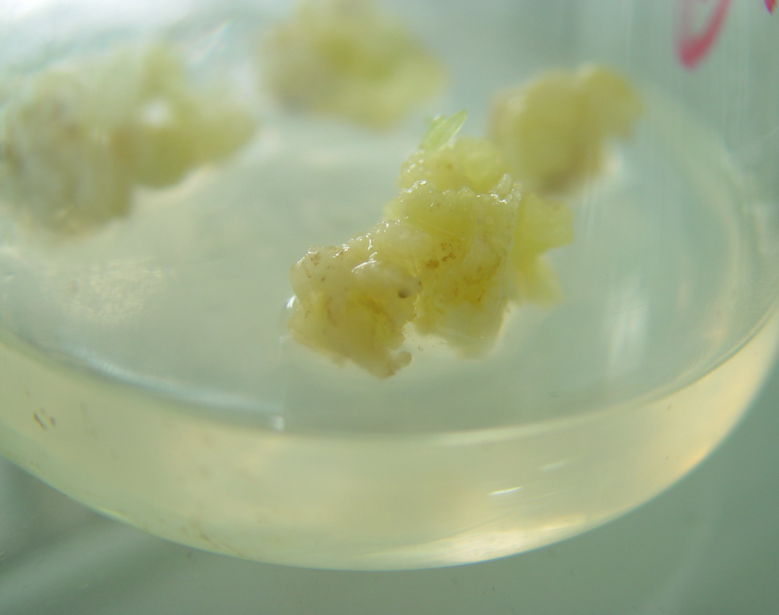
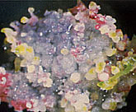
一、组织培养概述
脱分化：将来自已分化组织的已停止分裂的细胞从植物体部分的抑制性影响下解脱出来，恢复细胞的分裂活性。
再分化：经脱分化的组织或细胞在一定的培养条件下可有转变为各种不同细胞类型的能力。
愈伤组织

Slide 7
一、组织培养概述
4.植物组织培养条件
含有全部营养成分的培养基、一定的温度、空气、无菌环境、适合的PH、适时光照等。
注意：培养基中的激素种类及其比例
高 趋于长根
生长素/细胞分裂素
适中 愈伤组织继续生长而不分化
低 诱导芽的生成

Slide 8
二、菊花的组织培养
(一)设备及用品
1.100ml三角瓶或大口培养瓶 2.镊子 3.超净台 4.灭菌锅 5.封口膜和橡皮圈 6.有棉球的广口瓶 7.酒精灯 8.三角漏斗 9.培养皿
(二)材料
1.MS培养基(用于配置发芽和生根培养基)P60
2.奈乙酸用少量0.1mol/LNaOH溶液溶解,苄基腺嘌呤用少量0.1mol/LHCL溶解
3.发芽培养基(灭菌)
4.生根培养基(灭菌)

Slide 9
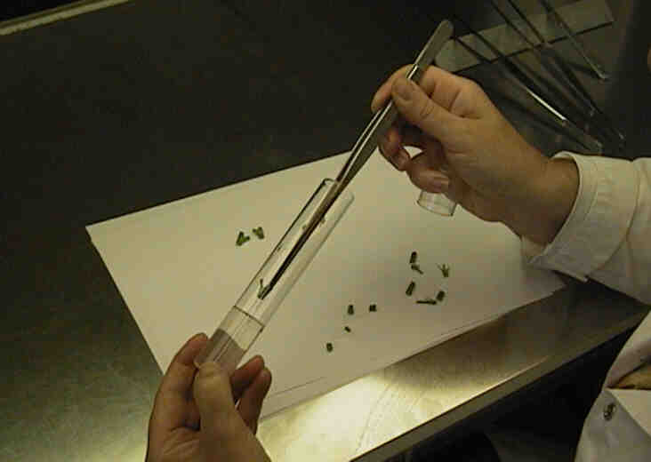
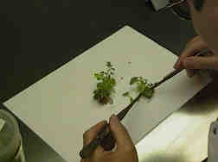
二、菊花的组织培养
(三)步骤
1.取外植体
作用：利于产生生长素
在超净台上将无菌幼苗切段,每段至少1张叶片或芽体
若使用自然生长的茎进行组织培养，则可取一段茎在70%乙醇中浸泡10min,再放入5%次氯酸钠溶液中浸泡5min，然后用另一5%次氯酸钠溶液浸泡5min,最后在超净台中用无菌水清洗。
2.生芽培养
在酒精灯旁，在生芽培养基中放入1-3段切段(茎的一部分插入培养基,盖上封口膜。日光灯下保持18~25℃的温度培养,每天光照不少于14.5h。

Slide 10
二、菊花的组织培养
(三)步骤
3.生根培养
2~3周后,将丛状苗在无菌条件下转入生根培养基中,在上述条件下继续培养.
4.适应锻炼（炼苗）
将苗转移至草炭土或蛭石中,用玻璃罩或塑料布保持80％以上的湿度,2~3天后打开减低湿度进行锻炼,直到将罩全部打开处于自然湿度下为止
5.定植
将苗转移到土中培养

Slide 11
三、思考与讨论
1.不同植物、不同组织的生根和生芽是否都可使用与本实验相同的生长素和细胞分裂素浓度？
不可相同
2.本实验用人工合成的激素，而不用植物中存在的天然激素，为什么？
天然激素都有相应的使之分解的酶，所以使用时间短，而人工合成的，没有分解酶，作用时间长，效果显著。

Slide 12
三、思考与讨论
3.如果在自然界取植物样本进行组织培养,你认为应采取什么措施保证样本不被污染?
（1）操作环境清洁
（2）植物样本的洁净
（3）操作敏捷迅速

Slide 13

谢谢！

